Slide 1
과학리딩 제 30회
2018-2-11

Slide 2
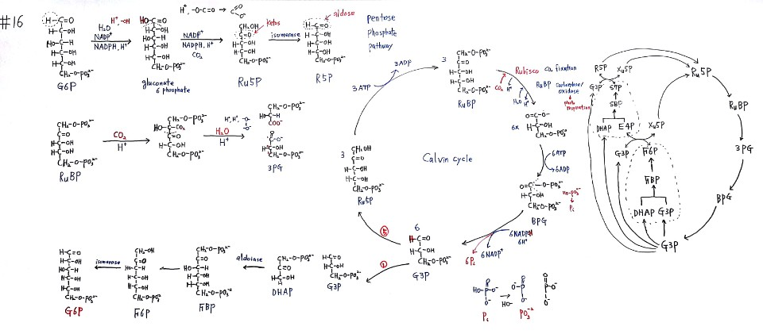

Slide 3
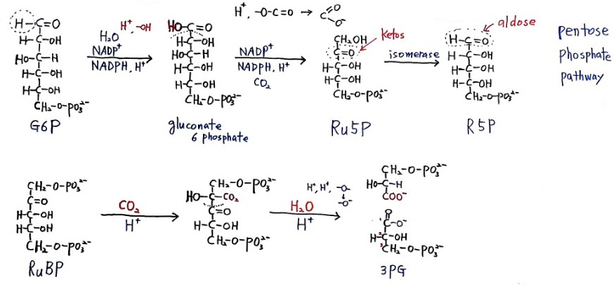
# 16

Slide 4
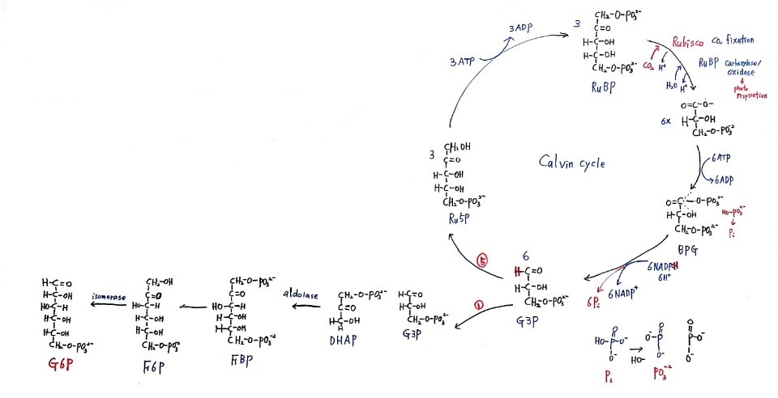
# 16

Slide 5
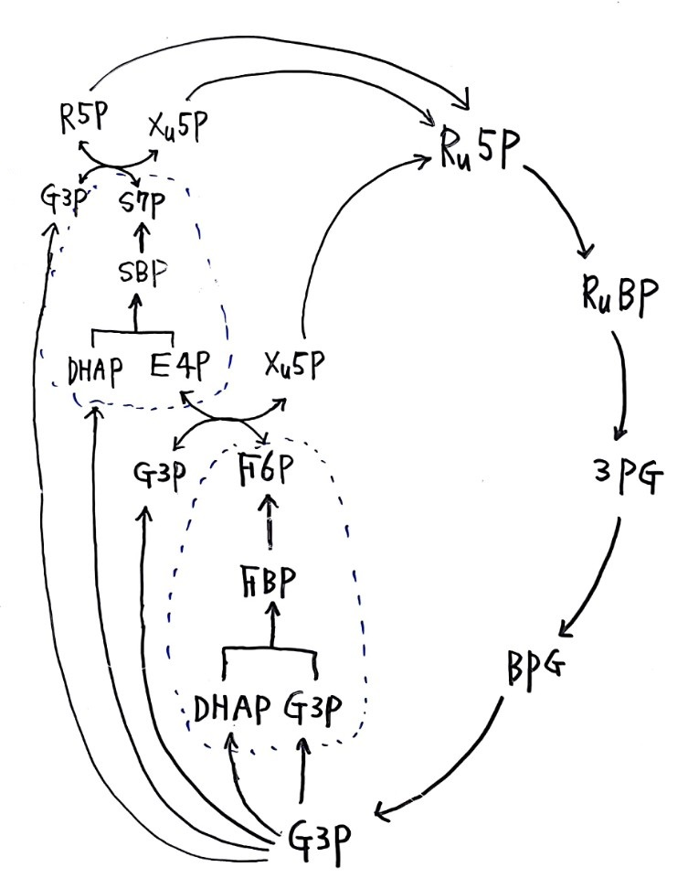
# 16

Slide 6
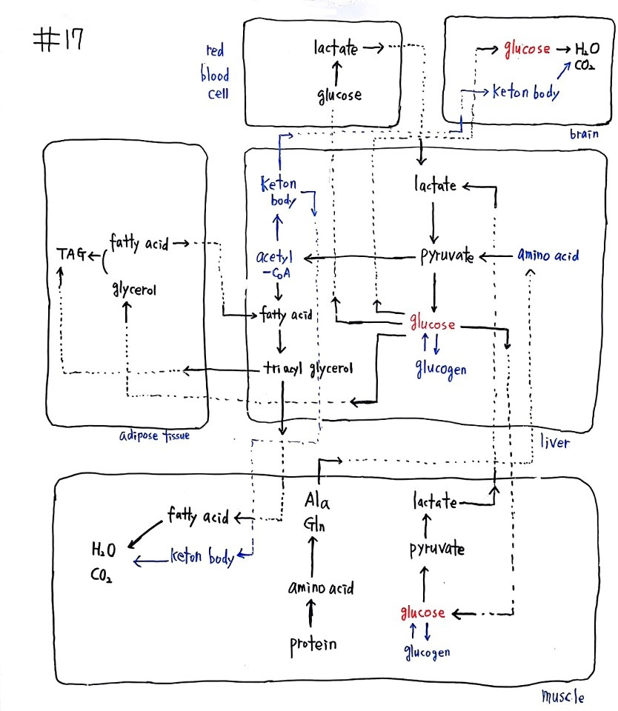

Slide 7


